Slide 1
第八章 FusionInsight架构与原理

Slide 2
学完本课程后，您将能够:
掌握大数据特点
了解大数据开源组件组成
了解FusionInsight企业版
了解大数据行业应用

Slide 3
大数据的产生背景
大数据简介
华为大数据的定义
FusionInsight企业版简介
FusionInsight组件介绍
FusionInsight功能特性
大数据行业应用与成功案例

Slide 4
Big Data名词由来
20世纪90年代，数据仓库之父的Bill Inmon就经常提及Big Data
2011年5月，在“云计算相遇大数据”为主题的会议中抛出了Big Data概念，重点是如何管理PB级数据量，通过分析挖掘这些数据的价值，确保及时向相关人员提供信息。
维基百科：“大数据是指无法在一定时间内用常规软件工具对其内容进行抓取、管理和处理的数据集合”
Notes:
2008年末，业界组织计算机社区联盟，发表了《大数据计算：在商务、科学和社会领域创建革命性突破》。此组织可以说是最早提出大数据概念的机构。提出大数据真正重要的是新用户和新见解（insight），而非数据本身。
2011年5月9日-12日在美国拉斯维加斯举办第11届年度EMC World大会，大数据方面的重点是如何管理PB级数据量，通过分析挖掘这些数据的价值，确保及时向相关人员提供信息。

Slide 5
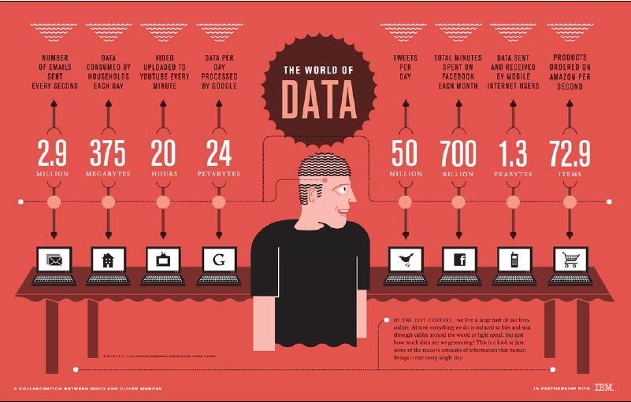
海量的数据从哪里来－人
在web 2.0的时代人们从信息的被动接受者变成了主动创造者
Notes:
全球每秒钟发送 2.9 百万封电子邮件，一分钟读一篇的话，足够一个人昼夜不息的读5.5 年…
每天会有 2.88 万个小时的视频上传到Youtube，足够一个人昼夜不息的观看3.3 年…
推特上每天发布 5 千万条消息，假设10 秒钟浏览一条信息，这些消息足够一个人昼夜不息的浏览16 年…
每天亚马逊上将产生 6.3 百万笔订单…
每个月网民在Facebook 上要花费7 千亿分钟，被移动互联网使用者发送和接收的数据高达1.3EB…
Google 上每天需要处理24PB 的数据…

Slide 6
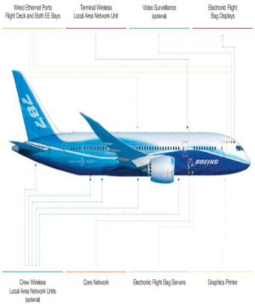
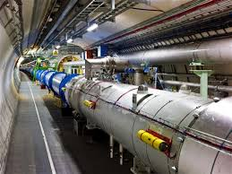
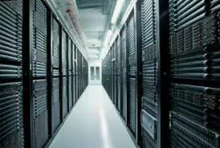
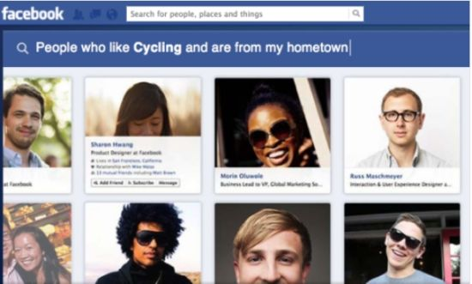
海量的数据从哪里来－机器
Boeing：飞机每个引擎3分钟产生1TB数据，波音787 6小时飞行产生240TB数据
CERN：大型强子对撞产生1PB/s的数据
SKA：2015年存储需要1EB
云化IDC建设
催生了数据大集中
Facebook：每天产生50TB的日志数据，衍生分析数据超过100TB
Notes:
“机器制造”和“人工制造”共同贡献了海量数据，集中式的数据中心建设加速数据集中
Volvo集团成立euroFOT network，在80沃尔沃卡车上安装Sensors和视频采集，用于采集汽车的运行数据，每小时1GB数据，每年～70TB，用于发动机、汽车安全性和用户体验改进
IDC 的预计，到2020 年全球将总共拥有35ZB 的数据量，相较于2009 年，数据量将增长50倍

Slide 7
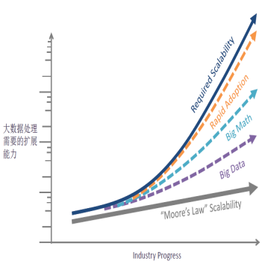
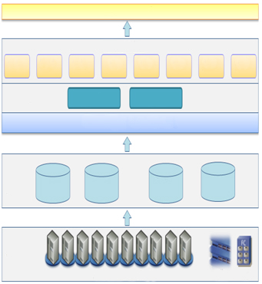
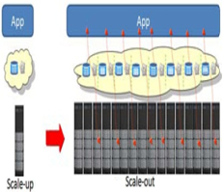
传统的数据处理系统面临的问题
多渠道访问门户（Portal）
海量数据的高存储成本
大数据量下的数据处理性能不足
流式数据处理缺失
有限的扩展能力
单一数据源
数据资产对外增值
新的业务需求，需要新的大数据处理平台
数据扩展性需求和硬件性能之间存在差距
业务应用和业务组件
专题应用
报表
查询
KPI
OLAP
自助分析
数据挖掘
数据管理
应用框架与平台
appframe
spring
应用中间件（Apache Tomcat）
数据层
DB2
Oracle
Sybase
TD
基础设施层
小型机资源：P595，P570，P690
网络
存储
Notes:
传统的数据处理系统面临的问题主要包括以下几个方面：
数据量过于庞大；
大数据多样化格式；
大数据价值密度低；
存储和处理成本高
现有所谓的技术模型已经很难满足大数据处理和分析的要求，作为数据的处理流程环节，计算、存储、网络、数据库等都会成为新的瓶颈，需要新技术来匹配

Slide 8
大数据的产生背景
大数据简介
华为大数据的定义
FusionInsight企业版简介
FusionInsight组件介绍
FusionInsight功能特性
大数据行业应用与成功案例

Slide 9
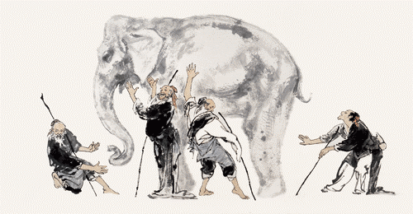
大数据定义-不同的声音
大量数据管理
数据分析
大量数据存储
海量计算
Notes:
大数据是当前的热门话题，各个厂家纷纷推出自己的大数据产品，到底什么是大数据，各个领域的专家根据自己行业的应用给出了不同的看法：
某互联网企业：未来企业会依靠洞悉数据中的信息，更加了解自己和客户。企业已经从依靠自身做判断向通过数据做判断转变
某云服务提供商：传统的基于集中式或者小规模分布式和并行系统无法满足大数据的计算需求，弹性的计算能力是大数据定义的重要维度。
某通信商：对于运营商来说，这个“大数据”主要就是指大量的用户产生的行为数据

Slide 10
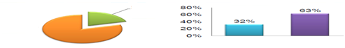



什么是大数据
Volume：数据量巨大
每天9500万条
每天25TB日志数据
每天上传168TB视频
集中储存/集中计算已经无法处理巨大的数据量
Variety：种类和来源多样化
结构化数据，20%
年增长率
日志/图片/视频/文档/地理位置 …
非结构化数据，80%
Velocity：分析处理速度快
电子商务
社交网络
实时反应,以促成用户订单,增强用户粘性
快速分析用户行为,实现精准营销
海量数据的及时有效分析
移动互联网广告
物联网
迅速调整,实现对广告需求的精确满足
日本大地震后9分钟发出海啸预警
Value：价值密度低，商业价值高
大量的不相关信息进行复杂深度分析，深挖价值
精准营销深入洞察
统一监控分析
Notes:
维基百科：“大数据是指无法在一定时间内用常规软件工具对其内容进行抓取、管理和处理的数据集合”
IDC：一般会涉及2种以上数据形式，数据量100T以上，且是高速、实时数据流；或者从小数据开始，但数据每年增长60%
Gartner：大数据的四个V：Volume、Variety、Velocity、Value
Volume：数据量大，
Variety：种类多
Velocity：速度，及时有效分析
Value：价值密度低，数据存储要廉价
另外IBM有大数据5V特征定义，增加了一个Veracity（真实性）

Slide 11
大数据的结构特征
非结构化为主
例 互联网公司
内容（ITEM，图像、视频、文本)数据
~ 23%
User Profile
~5 %
~35%
互联网数据以非结构化处理为主
平均1个
P数据中
社交网络数据（群体）
21个
历史详单查询
Web Page & Log
~27%
结构化
半结构化
结构化为主
（例 电信运营商）
非结构化
计费CDR(含历史）
~15%
在企业大数据中， 仍然是以结构化数据处理为主
互联网 Web Page & Log(含历史）
~13%
~3%
~7%
内容（图像、视频、文本)数据
分析汇总数据（含历史）
~18%
Notes:
结构化数据即行数据，存储在数据库里，可以用二维表结构来逻辑表达实现的数据
非结构化数据，包括所有格式的办公文档、文本、图片、XML、HTML、各类报表、图像和音频/视频信息等
半结构化数据，就是介于完全结构化数据（如关系型数据库、面向对象数据库中的数据）和完全无结构的数据（如声音、图像文件等）之间的数据，HTML文档就属于半结构化数据。它一般是自描述的，数据的结构和内容混在一起，没有明显的区分

Slide 12
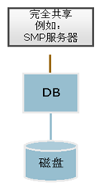
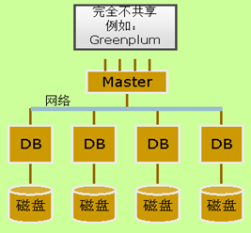
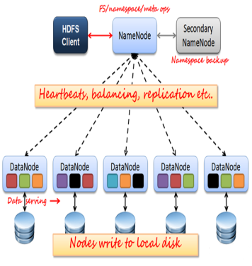
数据处理技术分布式演进趋势
SMP
MPP
Hadoop
特点：单机、Scale Up
性能存在瓶颈
扩展性差
特点：集群、Share Nothing
结构化、关系型
通用的硬件
特点：集群、Share Nothing
开放,、全球生态
结构化、半结构化、非结构化
高性能、实时
Notes:
Hadoop成为开放的事实标准
SMP （Symmetric Multi-Processing），对称多处理结构的简称，是指在一个计算机上汇集了一组处理器(多CPU，无主次或从属关系),各CPU之间共享内存子系统以及总线结构。
每个 CPU访问内存中的任何地址所需时间是相同的，因此SMP也被称为一致存储器访问结构(UMA：Uniform Memory Access)。对SMP服务器进行扩展的方式包括增加内存、使用更快的CPU、增加CPU、扩充I/O(槽口数与总线数)以及添加更多的外部设备(通常是磁盘存储)
SMP服务器的主要特征是共享，系统中所有资源(CPU、内存、I/O等)都是共享的。也正是由于这种特征，导致了SMP服务器的主要问题，那就是它的扩展能力非常有限。对于SMP服务器而言，每一个共享的环节都可能造成SMP服务器扩展时的瓶颈，而最受限制的则是内存。由于每个CPU必须通过相同的内存总线访问相同的内存资源，因此随着CPU数量的增加，内存访问冲突将迅速增加，最终会造成CPU资源的浪费，使 CPU性能的有效性大大降低。实验证明，SMP服务器CPU利用率最好的情况是2至4个CPU

Slide 13
数据处理技术分布式演进趋势
SMP
MPP
Hadoop
特点：单机、Scale Up
性能存在瓶颈
扩展性差
特点：集群、Share Nothing
结构化、关系型
通用的硬件
特点：集群、Share Nothing
开放,、全球生态
结构化、半结构化、非结构化
高性能、实时
Notes:
MPP (Massively Parallel Processing)，大规模并行处理系统，这样的系统是由许多松耦合的处理单元组成的，要注意的是这里指的是处理单元而不是处理器。每个单元内的CPU都有自己私有的资源，如总线，内存，硬盘等。在每个单元内都有操作系统和管理数据库的实例复本。这种结构最大的特点在于不共享资源
Shared Everythting: 一般是针对单个主机，完全透明共享CPU/MEMORY/IO，并行处理能力是最差的，典型的代表SQL Server。
Shared Nothing：各个处理单元都有自己私有的CPU/内存/硬盘等，不存在共享资源，类似于MPP（大规模并行处理）模式，各处理单元之间通过协议通信，并行处理和扩展能力更好。典型代表DB2 DPF和Hadoop ，各节点相互独立，各自处理自己的数据，处理后的结果可能向上层汇总或在节点间流转
我们常说的 Sharding 其实就是Share Nothing架构，它是把某个表从物理存储上水平分割，并分配给多台服务器（或多个实例），每台服务器可以独立工作，具备共同的schema，比如MySQL Proxy和Google的各种架构，只需增加服务器数就可以增加处理能力和容量

Slide 14
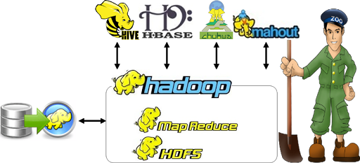
揭开Hadoop神秘的面纱
Hadoop是Apache基金会的一个项目总称，主要由HDFS、MapReduce和HBase等组成。 HDFS是对Google GFS的开源实现，MapReduce是对Google MapReduce的开源实现，HBase是Google BigTable的开源实现。
Hadoop 来源于其创始人Doug Cutting的儿子给一头黄色大象取的名字，Hadoop最初只与网页索引有关，迅速发展成为分析大数据的领先平台。
Notes:
Hadoop这个名字不是一个缩写，它是一个虚构的名字。该项目的创建者Doug Cutting如此解释Hadoop的得名：“这个名字是我孩子给一头吃饱了的棕黄色大象命名的。我的命名标准就是简短，容易发音和拼写，没有太多的意义，并且不会被用于别处。”
Hadoop及其子项目和后继模块所使用的名字往往也与其功能不相关，经常用一头大象或其他动物主题(例如：“Pig”)
较小的各个组成部分给与更多描述性(因此也更俗)的名称

Slide 15
大数据的产生背景
大数据简介
华为大数据的定义
FusionInsight企业版简介
FusionInsight组件介绍
FusionInsight功能特性
FusionInsight成功案例

Slide 16



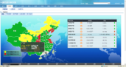


企业大数据平台架构
电脑
智能手机
PAD
监控中心
多渠道访问门户
开放支撑平台：基础服务、算法模型、自助分析、自助报表
主数据仓库
Hadoop云
流数据处理
基于高性能平台
基于低成本X86平台
CEP及流处理引擎
统一ETL层，数据采集和预处理
结构化数据
实时流数据
11
互联网数据
11
101
1
Notes:
ETL：Extract-Transform-Load，用来描述将数据从源端经过抽取（extract）、转换（transform）、加载（load）至目的端的过程
云化ETL、实时挖掘、自助分析、跨域模型、并发查询、实时规则、知识自学习、内容语义分析等能力最终将在应用平台及多个数据平台中体现。包含关系型的主存储，也包含非关系型的HADOOP及流处理引擎

Slide 17



华为大数据方案
行业应用
电信
详单查询、经分分析、精准营销
银行
全生命周期分析、历史明细、精准营销、在线征信与风控等
公安
卡口 数据分析
情报分析
人口管理
应用套件层
业务相关的应用套件（业务逻辑/决策/安全/数据开放/可视…）
FusionInsight HD
数据集成平台
收集
清洗
转换
Manager
统一管理
数据洞察平台
特征/模型/挖掘/可视/服务
海量数据存储，批处理，迭代处理、实时流处理
数据处理平台
大数据基础设施
OceanStor 9000
大数据存储
RH2288
通用X86服务器
Notes:
华为大数据方案主要提供大数据存储、处理、分析和消费平台
大数据基础设施：包括通用X86服务器，OceanStor 9000大数据存储(华为的存储产品)，支持linux系统
FusionInsight：包括数据集成，数据洞察，数据处理平台，以及Manager统一管理所有组件
应用套件层：应用在FusionInsight平台上的套件，针对不同业务提供不同的封装
行业应用：电信、银行、公安等，针对不同行业提供不同的应用

Slide 18
大数据的产生背景
大数据简介
华为大数据的定义
FusionInsight企业版简介
FusionInsight组件介绍
FusionInsight功能特性
大数据行业应用与成功案例

Slide 19
FusionInsight架构概述
应用服务层
OpenAPI/SDK
REST/SNMP/Syslog
DataFarm
Data
Porter
Miner
Farmer
Manager
Hadoop API
Plugin API
系统管理
FusionInsight HD
MPP DB
服务治理
HIVE/Impala
M/R
Spark
Storm
Solr
Yarn/ Zookeeper
安全管理
HDFS/HBase
Notes:
华为FusionInsight是一个分布式数据处理系统，对外提供大容量的数据存储、查询和分析能力，可解决各大企业的以下需求：
快速地整合和管理不同类型的大容量数据
对原生形式的信息提供高级分析
可视化所有的可用数据，供特殊分析使用
为构建新的分析应用程序提供了开发环境
工作负荷的优化和调度

Slide 20
FusionInsight架构概述
应用服务层
OpenAPI/SDK
REST/SNMP/Syslog
DataFarm
Data
Porter
Miner
Farmer
Manager
Hadoop API
Plugin API
系统管理
FusionInsight HD
MPP DB
服务治理
HIVE/Impala
M/R
Spark
Storm
Solr
Yarn/ Zookeeper
安全管理
HDFS/HBase
Notes:
FusionInsight的Hadoop层提供大数据处理环境，基于社区开源软件增强，按照场景选择业界最佳实践
FusionInsight的DataFarm层提供支撑端到端数据洞察，构建数据到信息到知识到智慧的数据供应链， 其中包括相对独立的数据集成服务Porter，数据挖掘服务Miner和数据服务框架Farmer
FusionInsight Manager是一个分布式系统管理框架，管理员可以从单一接入点操控分布式集群，包括系统管理（OM/NTP/灾备）、数据安全管理和数据治理
FusionInsight Stream：提供实时流处理平台
FusionInsight Farmer：提供数据服务框架，大数据实时应用使能器，支撑企业快速开发基于大数据平台的应用。
FusionInsight Miner：提供数据挖掘服务集，基于分布式内存计算的数据分析平台
FusionInsight MPPDB：提供相对独立部署的通用MPP数据库，用于性能较高的交互分析场景
FusionInsight Recommender：支持挖掘模型在在线系统的打分预测，根据客户特征快速部署企业推荐系统

Slide 21
电信级可靠性－系统可靠性
业务无单点： OMS，HDFS，HBASE，YARN，HIVE，OOZIE，HUE，ZOOKEEPER，BOOKEEPER采用主备，负荷分担方式实现服务无单点故障
管理节点HA：OMS节点及所有业务组件中心管理节点实现HA
跨DC容灾/备份：HBase集群通过HLOG准实时复制，HDFS/Hive集群通过 BackupAdmin异步复制实现跨数据中心灾备
第三方备份系统集成 :数据可以灵活的备份在外部系统如NAS、磁带库，只是和NBU等备份软件集成
Notes:
无单点故障：OMS，HDFS，HBASE，YARN，HIVE，OOZIE，HUE，ZOOKEEPER，BOOKEEPER采用主备，负荷分担方式实现服务无单点故障
服务倒换业务不中断：OMS，HDFS，HBASE，YARN等服务采用热备的方式，倒换过程不中断业务的运行

Slide 22
电信级可靠性-数据可靠性
OS层可靠性加固: RAID/OS写缓存保护实现掉电数据保护
Raid策略: OS，OMS，NameNode，ZK 及HDFS数据节点采用不同硬盘分区及Raid策略，兼顾性能情况下保证数据可靠性
快速故障检测: 结合华为存储产品经验，尽快发现故障硬盘，降低MTTR，提高数据可靠性
硬盘热插拔:支持在线集群硬盘更换不影响业务，降低MTTR.
第三方备份系统集成 :数据可以灵活的备份在外部系统如NAS、磁带库，只是和NBU等备份软件集成
跨数据中心数据备份：HBase集群通过HLOG准实时复制，HDFS/Hive集群通过 BackupAdmin异步复制实现跨数据中心灾备
Notes:
OMS数据库热备：OMS告警，统计数据存在华为高斯数据库中，高斯数据库对数据进行实时备份
HBASE数据中心数据同步：在不同数据中心，HBASE通过HLOG对数据进行备份
HDFS数据副本：HDFS数据默认采用3副本机制，存储HBASE等业务数据
HDFS数据中心数据同步：在不同数据中心，HDFS通过华为研发的BackupAdmin工具同步数据，未来支持HDFS LOG方式同步数据
RAID、OS可靠性配置：关闭RAID，操作系统写缓存，保证服务器断电时数据不丢失
硬盘热拔插：硬盘故障时，支持在线替换
RAID配置策略：对OS目录、OMS、ZK、NameNode数据目录配置RAID1保证数据可靠性。DataNode数据目录配置RAID 0提高磁盘利用率
其他数据备份方式：支持将数据备份到NAS服务器，磁带或其他备份设备

Slide 23
可靠性关键技术
故障检测：系统实时监控硬件、OS和业务进程的健康状态，缩短MTTR。
系统数据持久度达99.999%：1PB数据（3副本，1200块4TB硬盘，硬盘年故障率3%)
双容灾集群的数据持久度更高（>7个9）。
故障
无故障检测机制，MTTR无保障
掉电
应用缓存、OS缓存、RAID卡缓存、硬盘缓存中的脏数据可能丢失。
集群重启导致业务数据丢失，系统不能启动
坏盘
硬盘故障是常态：1PB数据1200块硬盘,每10天约有1块硬盘损坏（年故障率按3% ）
节点退服->换硬盘->启动，单次换盘操作>20分钟，同时引发大量无效数据副本重建
掉电保护：对数据写入全路径进行优化，确保系统异常掉电后，业务仍能可靠地启动；
有效保护业务组件的基本运行环境、程序文件、配置文件、元数据、事务日志、安全账户信息。
在线换盘：无需人工操作，热替换故障硬盘，单次换盘操作<2分钟;
直接使用本地硬盘的业务组件（如HDFS ），均支持硬盘热插拔；
不直接使用本地硬盘的业务组件（如HBase）通过HDFS支持硬盘热插拔。
Notes:
Amazon S3（6副本）：
单个“数据元”（object）的数据持久度是11个9（即99.999999999% ）。
若存储1PB数据，单文件尺寸为100MB，则1PB数据包含10⁷个object，数据丢失概率是10⁻⁴。全系统数据持久度是99.99%。
MTTR：业务中断时长

Slide 24













可运营的安全体系
1
网络安全
企业外网
企业内网
OMS
CAS
2
2
通过防火墙将企业内外网络隔离
维护平面和业务平面通过子网隔离
防火墙
1
2
用户/用户组管理
访问FusionInsight Hadoop Manager用户权限管理和审计
Hadoop组件WEBUI服务支持单点登录认证
LDAP
KDC
3
3
Kerberos认证
6
Oozie
Hive
HBase
4
Hadoop服务用户鉴权管理
用户鉴权信息存储HA
4
4
Zk
4
数据分角色存储
MR
HDFS
Hive和HBase中数据分用户，角色受控存储，用户间数据隔离
细粒度的权限管理，可按照表/按列控制访问权限
5
5
5
数据加密
业务开发用户
运维用户
超级管理员
Hive，MR和HBase在固化到HDFS中的数据均加密存储
细粒度的安全管理，可按照表/按列加密
Notes:
审计日志：
采用WEB主流的切面编程技术，确保每一项用户具破坏性业务操作被记录审计，保证用户业务操作可回溯
为系统提供审计日志的查询、导出功能，可为用户提供安全事件中事后追溯、定位问题原因及划分事故责任的重要手段
工作流调度：
为指定用户或组授予流程的执行、管理权限
为某个流程设置可使用的MR队列资源

Slide 25

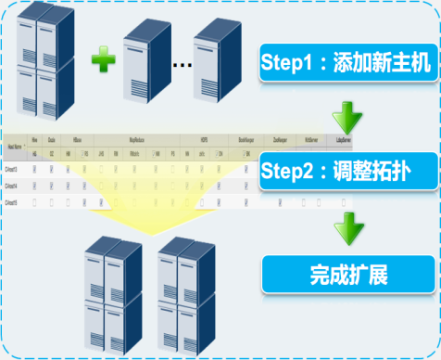


易运维：图形化快速升级平滑扩容
平滑在线扩展
快速升级
升级
观察期
提交
安全回退
集群
完成
Notes:
平滑在线扩展
向导式界面操作
在线扩展，不影响业务
支持在线调整集群拓扑
各组件灵活扩展
快速升级
向导式界面操作
升级过程异常则自动安全回退；
支持观察期手工触发安全回退
稳定运行后确认提交升级
6分钟完成集群升级

Slide 26
大数据的产生背景
大数据简介
华为大数据的定义
FusionInsight企业版简介
FusionInsight组件介绍
FusionInsight功能特性
大数据行业应用与成功案例

Slide 27
HDFS原理简介－分布式文件系统
HDFS主要特点：
存储大文件
将大文件分割成很多小块存储
流式数据读取，“write one read many”
本身是分布式的，具备良好的可扩展性
通过放开POSIX要求，极大改善数据读写性能
HDFS不适合于：
存储大量小文件（<1MB）
实时数据读取
需经常修改数据的场景
Pig
Hive
Sqoop
ZooKeeper
Map Reduce
BookKeeper
HBase
AVRO
YARN
HDFS
NameNode，元数据信息都在这
NN #1
为确保文件块的容错性，同时提供更快的数据读取，默认每个数据块有3个副本，且分布在不同的数据节点DN上
文件被切分成大小相同的块（最末尾的块可能小于块大小），并存储在不同的数据节点上
DataNode，文件就放它上了
File A
A
C
A
B
B
C
D
B
D
C
D
A
File B
File C
DN #1
DN #2
DN #3
DN #4
DN #5
DN #6
FileD
Notes:
Hadoop 分布式文件系统 (HDFS) 是 Google 文件系统的一种常见的开源实现。
HDFS 集群包含一个主节点（或 NameNode ）和多个从属节点（或DataNodes ），由多个客户端访问。HDFS 中的每个文件都划分为多个较大的块（默认为 64 MB），每个块都将复制到多个（默认为 3个）DataNodes 中。NameNode 包含所有文件系统元数据（例如命名空间和副本位置），DataNodes 在本地文件系统中存储 HDFS 块，并处理 HDFS 读取/写入请求。
HDFS 客户端与NameNode 交互，执行元数据操作（例如，打开文件或删除文件）并获知副本位置，它将直接与合适的 DataNode 交互，执行文件读取/写入。

Slide 28
HDFS增强介绍（FTP接入）
▲ 兼容性
支持标准FTP协议功能，如文件上传、文件下载、目录查看、目录创建、目录删除、文件权限修改等。
▲ 安全性
与现有Hadoop的安全认证体系无缝集成。
支持FTPS加密协议，防止信息泄露。
▲ 高性能
单CPU核可提供数百MB/s的吞吐量。
支持部署多个FTP Server，进一步提升文件上/下载性能。
Notes:
Ftpserver：
HDFS作为Hadoop的基础存储设施，实现了一个分布式、高容错、可线性扩展的文件系统
访问HDFS的首选方式是Java API，这要求客户端程序进行改造，适应HDFS的接口（虽然可以通过FUSE挂载HDFS文件系统，或者通过libhdfs提供的C接口访问HDFS，但访问效率都远低于Java API方式）
FTP作为成熟的文件传输协议，在各硬件平台/各OS平台上得到最广泛的支持，通过FTP接口访问HDFS，可以为现有应用提供高效便捷的对接接口

Slide 29

Hive简介－Hadoop数据仓库工具
Hive
Hive是一个开源的，建立在Hadoop上的数据仓库框架，提供类似SQL的HQL语言操作结构化数据，其基本原理是将HQL语言自动转换成MapReduce任务，从而完成对Hadoop集群中存储的海量数据进行查询和分析。
CLI/Beeline
JDBC/ODBC
Thrift Server
MetaStore
Driver
(Compiler,Optimizer,Executor)
MapReduce
HBase
HDFS
Notes:
MetaStore : 存储表，列和Partition等元数据，为关系型数据库。
Driver : 管理HiveQL执行的生命周期并贯穿Hive任务整个执行期间。
Compiler : 编译HiveQL并将其转化为一系列相互依赖的Map/Reduce任务。
Optimizer : 优化器，分为逻辑优化器和物理优化器，分别对HiveQL生成的执行计划和MapReduce任务进行优化。
Executor : 按照任务的依赖关系分别执行Map/Reduce任务。
ThriftServer : 提供thrift接口，作为JDBC和ODBC的服务端，并将Hive和其他应用程序集成起来。
Clients : 包含命令行接口(CLI/Beeline) 和JDBC/ODBC 接口，为用户访问提供接口。

Slide 30
Hive简介－Hadoop数据仓库工具
Hive
Hive是一个开源的，建立在Hadoop上的数据仓库框架，提供类似SQL的HQL语言操作结构化数据，其基本原理是将HQL语言自动转换成MapReduce任务，从而完成对Hadoop集群中存储的海量数据进行查询和分析。
CLI/Beeline
JDBC/ODBC
Thrift Server
MetaStore
Driver
(Compiler,Optimizer,Executor)
MapReduce
HBase
HDFS
Notes:
Hive主要特点如下：
通过HQL语言非常容易的完成数据提取、转换和加载（ETL）。
通过HQL完成海量结构化数据分析。
灵活的数据存储格式，支持JSON，CSV，TEXTFILE，RCFILE，SEQUENCEFILE等存储格式，支持自定义扩展
多种客户端连接方式，支持JDBC、Thrfit等接口。
Hive常用于以下几个方面：
数据汇总（每天/每周用户点击数，点击排行）
非实时分析（日志分析，统计分析）
数据挖掘（用户行为分析，兴趣分区，区域展示）

Slide 31
HIVE增强介绍（Hive eIndex）
Hive SQL Engine
eIndex In HBase
Hive Table
key | Location
11 | File1.row1
12 | File1.row2
13 | File1.row3
21 | File2.row1
01 | …
02 | …
03 | …
file1
01 | …
02 | …
03 | …
file2
* 测试环境: 10 节点: 2 *4 core CPUs, 48GB RAM, 12 7200rps SATA 盘, 10GE网卡, HDFS 3副本.
Notes:
索引存在Hbase中，比索引存在HDFS中快5倍
采用HBase存储增强Hive索引，提升索引查询性能

Slide 32
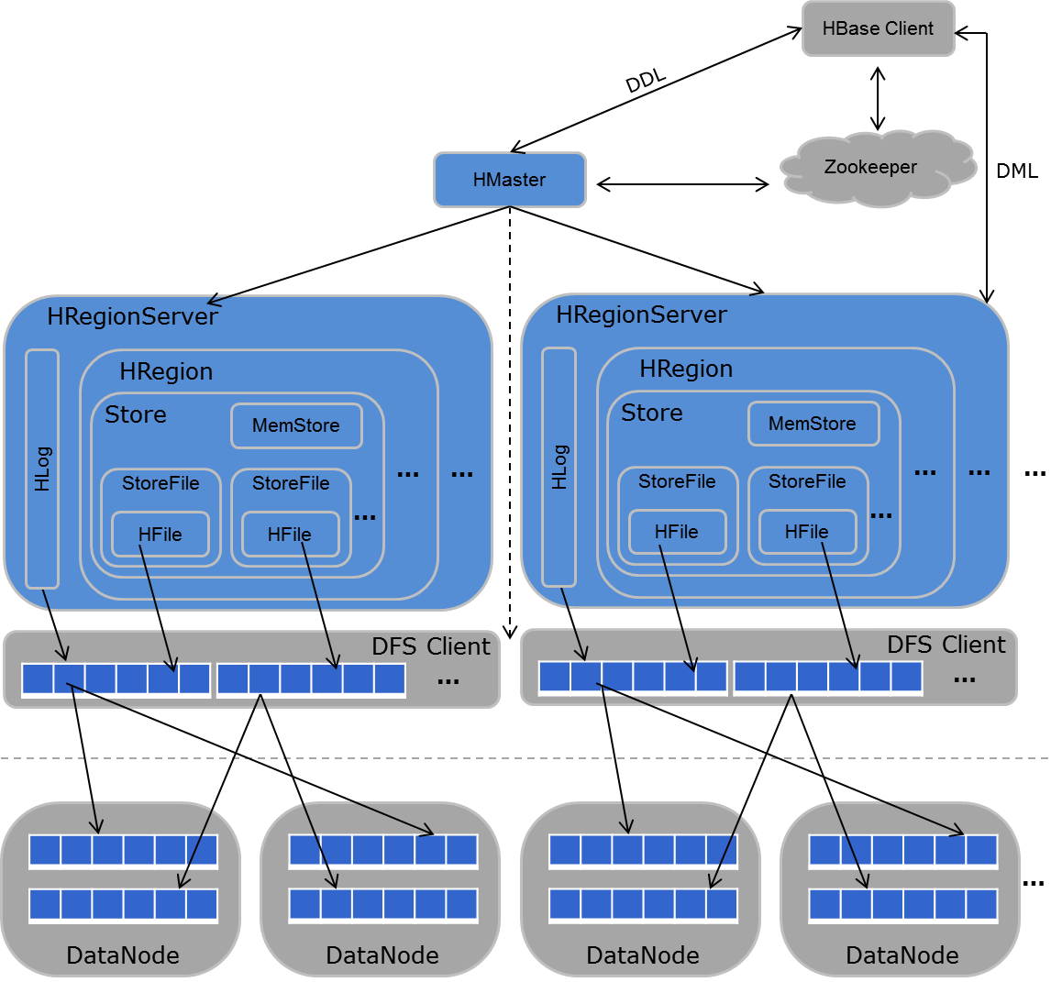
HBase简介－分布式数据库
Notes:
Hadoop是一个系统平台， 放在Hadoop文件系统HDFS内的数据虽然是分散储存， 却是以档案的方式存放，并不支持随机存取 的功能。 为了更方便存取Hadoop环境下的数据，HBase应运而生，提供一个类似数据库的储存环境， 主要的特点如下：
Distributed 分布式 HBase 是建构在分布式系统平台上的数据库，包含 Master、Zookeeper 和 Region Server 三个组件， Master 纪录 Metadata，Zookeeper 负责协调各个节点之间的联系，Region Server 管理和取用实际存放的数据内容。
Multi-Dimensional 多维度储存 HBase 是以 Key-Value 的方式储存资料， 透过 Rowkey、Column Family、Column Qualifier、Version，可以指定唯一的数据内容。 相较于传统关系数据库由 Row 和 Column 产生的二维储存空间，HBase 是一个多维度的数据储存架构。
High-Availability 高可靠性 资料存储的部分，可以建立在 Hadoop 的分布式文件系统HDFS之上， 拥有多数据副本，任意一个节点故障，都不影响数据存取。 数据管理方面，HBase Cluster 存在多个 Region Server，任意一台 Region Server 中断服务， 自动由另一台 Region Server 接手原有的服务，处理 Client 提出的数据存取需求。
High-Performance 高效能 HBase 的分散环境，除了数据分散存放的特性之外， 每一个分散的数据区块各自拥有独立的运算能力。 当使用者对整个数据库系统进行操作的时候，分散的资料各自独立运算整理， 同步处理使用者的要求，即可达到高效能的运作。

Slide 33

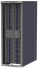
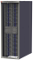
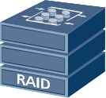

Hbase增强（备份与集群容灾）
本地备份
支持库级别本地备份、批量导出和数据恢复，支持全量、增量两种模式。用于集群故障、人为误操作导致的数据丢失
异地灾备
表级别集群在线备份，用于在线业务故障灾备
LdapServer
Authentication Data Sync
LdapServer
数据恢复
HBase
HLog Sync
HBase
HM
HM
HM
HM
Hadoop cluster
批量导出
本地备份
RS
RS
RS
RS
RS
RS
NAS
RS
HDFS
HDFS
…
Notes:
华为自主研发HM，即HMaster，在HA模式下，包含主用Master和备用Master。
主用Master：负责HBase中RegionServer的管理，包括表的增删改查；RegionServer的负载均衡，Region分布调整；Region分裂以及分裂后的Region分配；RegionServer失效后的Region迁移等。
备用Master：当主用Master故障时，备用Master将取代主用Master对外提供服务。故障恢复后，原主用Master降为备用。
RS，即RegionServer
RegionServer负责提供表数据读写等服务，是HBase的数据处理和计算单元。
RegionServer一般与HDFS集群的DataNode合并。实现数据的存储功能。

Slide 34
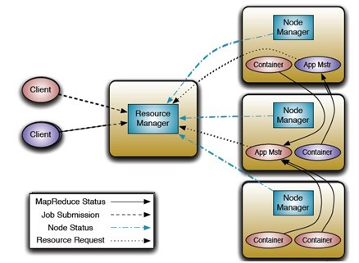
Yarn原理简介－资源管理与调度
MapReduce
离线处理
Storm
实时处理
Spark
迭代计算
其他
Yarn(集群资源管理)
HDFS(分布式存储)
Notes:
Yarn是Hadoop2.0中的资源管理系统，它是一个通用的资源管理模块，可为各类应用程序进行资源管理和调度。Yarn是轻量级弹性计算平台，除了MapReduce框架，还可以支持其他框架，比如Spark、Storm等。多种框架统一管理，共享集群资源。资源利用率高，运维成本低，数据共享方便。
ResourceManager：负责集群资源统一管理和计算框架管理，主要包括调度与应用程序管理
调度器：根据容量、队列等限制条件，将系统中的资源分配给各个正在运行的应用程序
应用程序管理器：负责管理整个系统中的所有应用程序，包括应用程序提交，与调度器协商资源，启动并监控AppMaster运行状态
NodeManager：节点资源管理监控和容器管理，RM是系统中将资源分配给各个应用的最终决策者
AppMaster：各种计算框架的实现（例如MRAppMaster）向ResourceManager申请资源，通知NodeManager管理相应的资源
Container ：Yarn中的资源抽象，它封装了某个节点上的多维度资源，如内存、CPU、磁盘、网络等

Slide 35
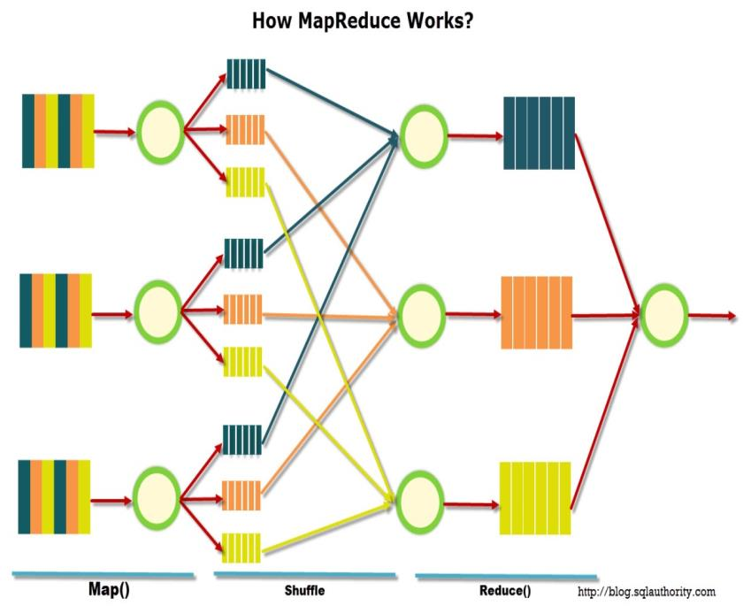
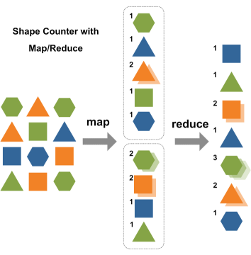
MapReduce原理简介－分布式计算架构
Notes:
Apache MapReduce是Google MapReduce的开源实现，是对并行计算的封装，使用户通过一些简单的逻辑即可完成复杂的并行计算。其核心理念是将一个大的运算任务分解到集群每个节点上，充分运用集群资源，缩短运行时间。
MapReduce是一种简化并行计算的编程模型，名字源于该模型中的两项核心操作：Map和Reduce。Map将一个任务分解成为多个任务，Reduce将分解后多任务处理的结果汇总起来，得出最终的分析结果。

Slide 36
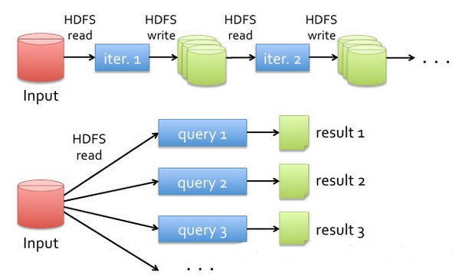
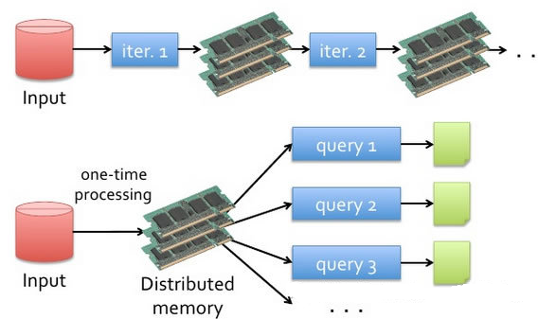

Spark迭代计算：重构M-R,优于Hadoop
Hadoop
Spark
Spark是UC Berkeley AMP 实验室基于map reduce算法实现的分布式计算框架，输出和结果保存在内存中，不需要频繁读写HDFS，数据处理效率更高，Spark适用于近线或准实时、数据挖掘与机器学习应用场景
Notes:
Spark是一个针对超大数据集合的低延迟的集群分布式计算系统，比MapReduce快40倍左右。
Spark是Hadoop的升级版本，Hadoop第一代产品使用HDFS，第二代加入了Cache来保存中间计算结果，并能适时主动推Map/Reduce任务，第三代就是Spark倡导的流Streaming。
Spark兼容Hadoop的API，能够读写Hadoop的HDFS HBASE 顺序文件等。

Slide 37
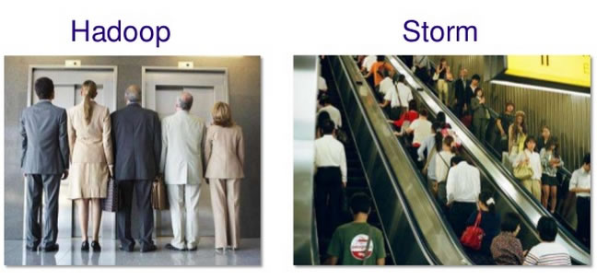

Storm:流式数据处理框架,实时Hadoop
Hadoop
Storm
Storm 广泛应用于实时分析，在线机器学习，持续计算、分布式远程调用等领域
Notes:
Storm是一个免费开源、分布式、高容错的实时计算系统。Storm令持续不断的流计算变得容易，弥补了Hadoop批处理所不能满足的实时要求。
Storm经常用于在实时分析、在线机器学习、持续计算、分布式远程调用和ETL等领域。

Slide 38
Storm架构
Notes:
Client客户端向Nimbus提交业务拓扑
Nimbus负责接收客户端提交任务，并在集群中分发任务给Supervisor，并监听状态等
Supervisor负责监听并接受Nimbus分配的任务，根据需要启动和停止属于自己管理的Worker进程
Worker进程是运行具体处理组件逻辑的进程。每个Worker是一个JVM进程。其中，每个exacutor为一个线程，处理具体业务逻辑
ZooKeeper为服务中各进程提供分布式协作服务。Nimbus、Supervisor、Worker将自己的信息注册到ZooKeeper中，Nimbus据此感知各个角色的健康状态

Slide 39


ZooKeeper简介
提供分布式锁的服务
例如，多个Master进程竞争主Master角色时，怎么样保证仅有一个Active角色存在？这就需要一个分布式的锁机制来保证。多个Master进程都尝试着去ZooKeeper中写入一个对应的节点，该节点只能被一个Master进程创建成功，创建成功的Master进程就是Active角色
提供了事件侦听机制
例如，主Master进程宕掉之后，其它的备Master如何能够快速的接管？这个过程中，备Master在侦听那个对应的ZooKeeper节点。主Master进程宕掉之后，该节点会被删除，那么，其它的备Master就可以收到相应的消息
个别场景，可充当一个微型数据库角色
例如，在ZooKeeper中存放了Root Region的地址（Root Region原来是存在ZooKeeper中的！），此时，可以将它理解成一个微型数据库
“Master-1, Congratulations! You are the active one!”
“Sorry, Master-2. The active seat has been taken by others. Please be patient!”
Notes:
Hbase与HDFS使用相同的Zookeeper，都是使用ZooKeeper的一致性服务特性，进行主备切换。

Slide 40
大数据的产生背景
大数据简介
华为大数据的定义
FusionInsight企业版简介
FusionInsight组件介绍
FusionInsight功能特性
大数据行业应用与成功案例

Slide 41
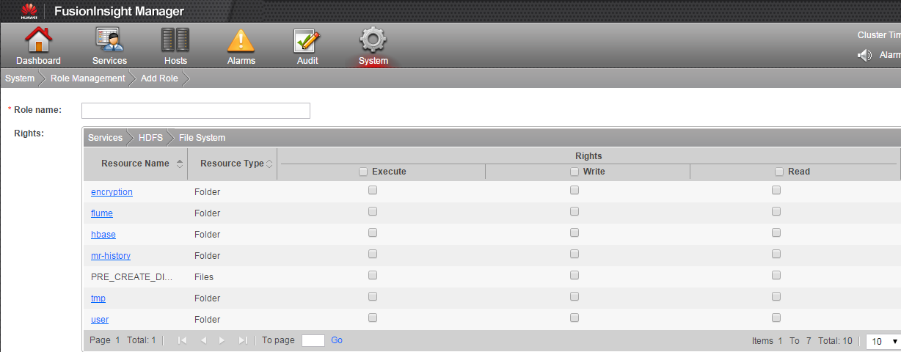
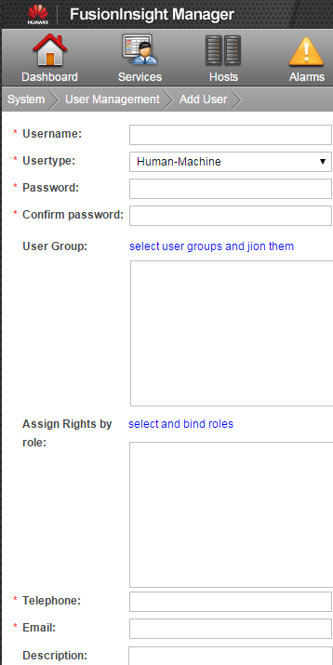
安全：用户权限集中管理
应用场景
Hadoop各组件原生的用户权限管理采用的是命令行模式，并且各组件各配置管理各自的用户权限，在配置管理时比较繁杂
解决方案
提供图形化的界面进行用户权限配置
提供角色的增删改查功能
通过RBAC（基于角色的访问控制），以角色—组件资源—权限的模式完成权限的定义和管理
通过将角色授予用户/用户组，实现用户与权限的绑定
用户价值
权限集中管理
降低了集群的管理难度
提供了细粒度的资源管理
Notes:
用户权限集中管理的原始和直接诉求是简化系统权限管理的难度，对大数据系统进行权限管理困难的地方在于：
系统中的组件众多，各个组件有着不同的权限控制项和授权方式，并且权限控制项间存在关联，因此总结来说就是权限繁多、授权复杂、关联关系不易分析。
通过采用RBAC的权限管理模型可提升用户体验：
将各组件的多种权限以角色的概念组成集合，对用户屏蔽了多组件的权限和权限关联。
通过界面化的角色权限配置方式和“一键式“的授权方式，解决了授权操作复杂的问题。

Slide 42
安全：单点登录
应用场景
Hadoop集群原生组件的WEB UI可以直接登陆，并不需要用户鉴权，没有任何安全保障能力，需要增加用户鉴权功能。同时，多个组件UI登陆时，如果不支持单点登陆，那么每登陆一次组件UI都需要输入一次鉴权信息，非常麻烦。
解决方案
首次登陆UI，会重定向到CAS进行集中认证。认证通过后，返回票据；UI使用票据重新请求server端，server端向CAS校验票据。从而完成登陆认证校验过程。
二次登陆组件UI，组件Webapp直接向CAS校验身份。如果该身份已经登陆，则无需再次身份校验。
用户价值
提供安全、可靠的统一用户身份校验机制。
提供多组件UI间单点登陆功能，操作方便易用。
1
登录
1
跳转
OM UI
5
认证
组件 WebUI
组件 WebUI
返回
票据
4
6
带票据
请求
CAS
LDAP
请求
2
请求
2
2
重定向
CAS
请求
6
3
OM Server
7
验证
3
验证
组件 WebApp
组件 WebApp
3
验证
Notes:
单点登录流程：
1、首次登陆UI，包括OM与组件的UI
2、访问登录Server
3、重定向到CAS认证
4、用户输入认证信息，cas认证通过后保存认证信息
5、Cas返回票据给UI
6、UI带票据请求访问Server
7、Server到Cas验证

Slide 43
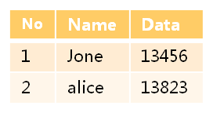
安全：Hive/HBase细粒度加密
Hive/HBase
应用场景
在Hadoop中，数据缺省是明文存放，这样会导致某些敏感数据存在泄密的安全隐患
解决方案
Hive支持对表、列加密
Hbase支持对表、列族加密
支持AES、国密算法SM4、RC4等加密算法，同时允许使用用户自定义的加密算法
用户价值
用户可将敏感数据存储在大数据系统中
表、列级别的细粒度控制
支持算法的多样性，系统更安全
业务透明，加解密过程业务无感知
敏感数据写入
敏感数据读取
非敏感数据
加密/解密
HDFS
*(&@#$^%!%$#$!(*^&*^*5!$!@^%$^!$!%#$@%#!!$#@!
非敏感数据
外部数据源
组件加密
DB
Files
内部数据
Hive
加密后的数据
HBase
Notes:
Hive列族加密是自研
算法SM4是独有的

Slide 44
可靠性增强：组网隔离
应用场景
Hadoop是全分布式计算系统，要求业务节点之间全互联。这样管理平面、数据平面和维护平面之间完全互联互通，会带来可靠性、安全性的风险
解决方案
FusionInsight支持将网络划分为三级：集群业务平面、集群管理平面和集群外维护网络，彼此之间实施物理隔离
用户价值
避免业务平面的高负载阻塞集群管理通道
阻止外部攻击者通过管理通道入侵实际业务数据
网络类别 | 信任程度 | 说明
集群业务平面 | 高 | Hadoop集群核心部件，业务数据在其中存储、流转。
集群管理平面 | 中 | 仅具备集群管理功能，不接触实际的业务数据。
集群外维护网络 | 低 | 仅能访问OMS Server提供的Web服务，除非连续攻破OMS Server和APP Server，否则无法访问业务数据。
Notes:
Hadoop是全分布式计算系统，要求业务节点之间全互联。为应对由此带来的可靠性、安全性风险，FusionInsight支持将网络划分为三级：集群业务平面、集群管理平面和集群外维护网络，彼此之间实施物理隔离。
实施网络隔离，可以避免业务平面的高负载阻塞集群管理通道，也可以阻止外部攻击者通过管理通道入侵实际业务数据。

Slide 45
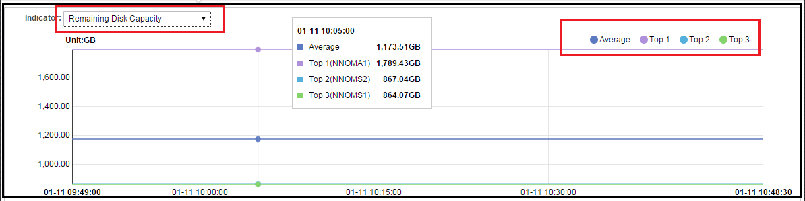
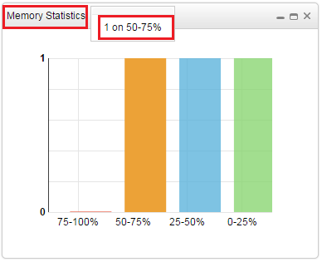
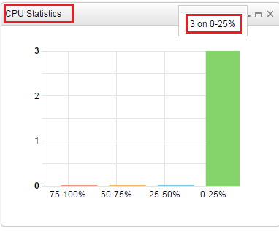
运维：资源分布监控
应用场景
Hadoop集群规模很大时，数据的分布情况会非常关键，用户需要根据数据分布情况，决定是否扩容，数据是否需要做均衡等等
解决方案
业务资源：通过每个服务主页的资源分布查看界面，查看到关键的资源分布情况，例如DataNode的剩余资源分布TOP1-TOP3和Bottom1-Bottom3
主机资源：通过DashBoard界面上，可以查看到主机资源分布情况，例如内存占有率在50-75%的主机列表，并提供链接跳转
用户价值
帮助用户快速聚焦在最关键的资源消耗上
帮助用户迅速找到资源消耗最高的节点，采取适当的措施

Slide 46
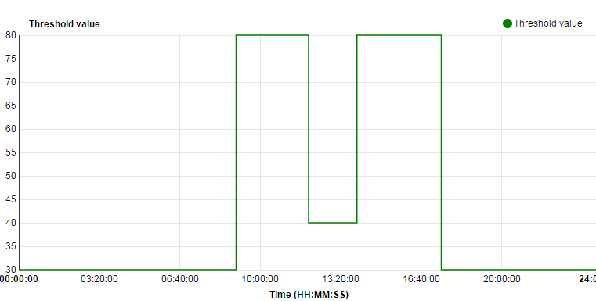
运维：自定义监控阈值
应用场景
由于运行业务的时间不一样，也会导致指标的阈值，不一定永远是一条直线，例如CPU，在业务繁忙期高正常，如果在业务不繁忙期间高，则可能不正常。因此客户需要能够根据自身业务场景来定制监控阈值
解决方案
FI提供了WebUI界面，用户可通过WebUI界面，针对每个指标的每个时间段（最小1分钟）自定义阈值，超过阈值，则会报告警，帮助用户提前发现问题
用户价值
帮助用户按实际业务模型，精细化定制监控阈值，帮助用户提前发现问题

Slide 47
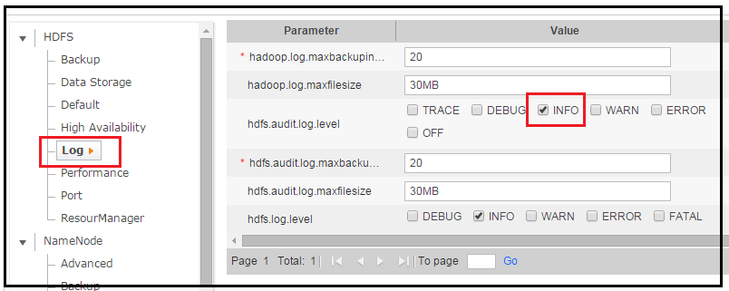
故障定位：日志级别动态调整
应用场景
Hadoop集群出问题后，快速定位需要修改日志级别，将定位所需的日志打印出来，但是由不能重启进程导致业务中断，如何处理？
解决方案
提供在WebUI上动态修改日志级别的功能，用户修改
在管理节点上，提供Shell命令修改日志级别
用户价值
帮助用户快速修改指定服务或者节点的日志级别
定位问题时，不需要重启服务，不中断业务

Slide 48
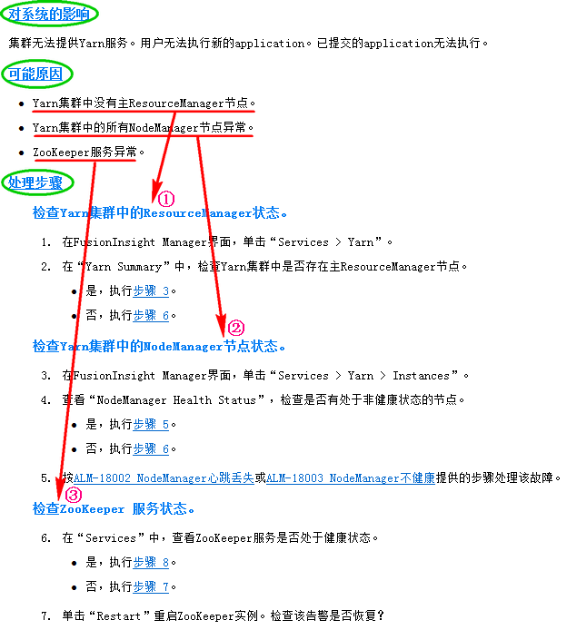
Step by Step故障定位
Intuitive for user
清晰的step-by-step故障定位向导
详细的告警信息，包括告警解释、对系统的影响、可能原因、处理步骤
可能原因与处理步骤一一对应，便于用户定位并解决问题

Slide 49
大数据的产生背景
大数据简介
华为大数据的定义
FusionInsight企业版简介
FusionInsight组件介绍
FusionInsight功能特性
大数据行业应用与成功案例

Slide 50




大数据应用的行业分类
经营类
管理类
监管类
互联网
经营分析
电信信令
金融细账
金融票据
电力调度
智能电网
绩效
报表
文件
社保分析
纳税分析
决策支持和预测
公安网监
国安技侦
舆情监控
银监会稽查
食品溯源
环保监测
10%结构化
30%半结构化
60%非结构化
电信、金融
金融
政府
非结构化为主，价值密度低
结构化
+非结构化
结构化+半结构化
结构化+半结构化
“在大数据领域，不能充分形成大数据使用能力的竞争者将被淘汰”-McKinsey Global Institute
Notes:
电信、金融、政府等行业数据分析的诉求强烈，互联网已开始应用新技术处理价值密度低的大数据

Slide 51


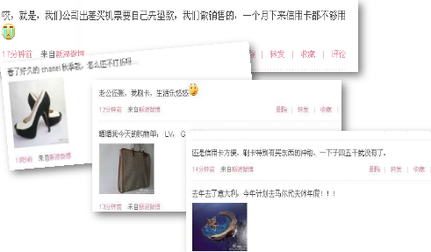
金融：让银行更了解客户与识别风险
王五作为某银行客户，需要申请一张新的信用卡
王五 北京
2~4周
标签
投资理财
看电影
旅游
客户信息系统
交易系统
信用系统
……
大数据
平台
实时征信、精准营销、在线明细、精准小微贷、…
Notes:
金融：大数据让银行更了解客户与识别潜在风险
个人征信系统所搜集的个人信用信息包括个人基本信息、信用交易信息、特殊交易、特别记录、客户本人声明等各类信息。其中，个人基本信息包括个人身份、配偶身份、居住信息、职业信息等，个人的职务、职称、年收入也都有详细记录，同时每一种信息都标明了获取时间；个人信用交易信息是指商业银行提供的自然人在个人贷款、贷记卡、准贷记卡、担保等信用活动中形成的交易记录，信用汇总信息包括银行信贷信用信息汇总、信用卡汇总信息、准贷记卡汇总信息、贷记卡汇总信息、贷款汇总信息、为他人贷款担保汇总信息(信用明细信息包括信用卡明细信息、信用卡最近24个月每个月的还款状态记录、贷款明细信息、为他人贷款担保明细信息等)等信息；特殊信息主要是破产记录、与个人经济生活相关的法院判决等信息、信用报告查询信息，包括哪些机构因何原因于何时进行过查询。随着个人信用信息基础数据库建设的逐步完善，还将采集个人支付电话、水、电、燃气等公用事业费用的信息，以及法院民事判决、欠税等公共信息。

Slide 52







电信：支撑运营商转型
语音
封闭、垄断
窄带数据
有限程度开放
宽带数据
防御与竞合
超宽带
数字经济使能
个人
客户
家庭
客户
政企
客户
互联网
客户
SP
SP
管道运营
CP
能力运营
精准营销
辅助决策
数据开放
…
CP
跨界运营
... …
大数据平台
2G 2.5G 3G B3G/4G
一份存储，全局共享，全量分析
数字经济驱动运营商彻底进行数字化重构
商业架构
网络资源为中心
客户体验及生态圈为中心
数
据
源
一份数据,一次采集
企业架构
封闭
开放、用户驱动、实时知识
B域
O域
M域
网络架构
Silo
云化, 业务感知, 自编排
Notes:
大数据支撑运营商向Digital Telco转型
从电信发展历程看，运营商数字化转型是在价值链从封闭垄断到开放平等过程中的一次被迫重构
数字经济到来后，运营商必须从商业架构、企业架构、网络架构进行彻底的重构，重新定位自己，看清自己的核心能力，以开放合作的心态与OTT共建价值链，才能在这次浪潮中获得成功
对世界范围运营商总结，提出数字化转型模型
扩展客户群领域：从个人、家庭向企业行业与物联网延伸（从3Bn连接到30Bn连接）
客户资产价值挖掘：从传统电信服务到客户价值驱动的多样化数字业务
客户资产价值开放：构建生态环境，通过开放共享获取客户资产增值收益
运营系统和流程变革：打造以客户体验为中心的数字化运营系统和企业架构

Slide 53
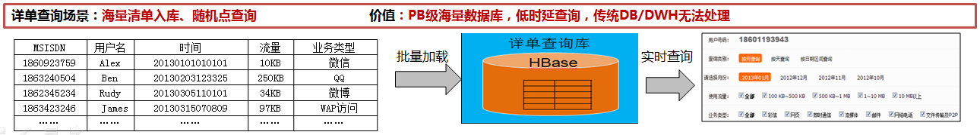
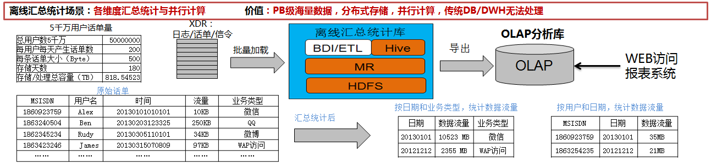
某运营商详单分析系统
客户挑战
详单数据量年增长30%，每月达到50TB，传统数据库容量无法支撑，扩容成本高。目前只能支持在线1个月话费详单查询
传统数据库处理大数据量任务时需执行6小时以上，分析速度慢，而且经常由于资源抢占分析不出结果
客户价值
更优的服务质量：在线查询6~24个月的历史话费详单
更佳的处理性能：最大500用户并发查询任务，响应时间小于500ms
提供ad-hoc即席查询功能
PB级海量数据存储、计算能力，经分业务并发分析，由5天减少到1天
Notes:
客户挑战
详单数据量年增长30%，每月达到50TB，传统数据库容量无法支撑，扩容成本高。目前只能支持在线1个月话费详单查询
传统数据库处理大数据量任务时需执行6小时以上，分析速度慢，而且经常由于资源抢占分析不出结果
解决方案
企业版Hadoop平台：高可靠，高安全，易管理、易开发
主备大数据业务集群，200+大数据节点
拥有内核级开发的工程团队和咨询、服务能力
线性扩容，大数据量时并发处理速度快
更优的服务质量：在线查询6~24个月的历史话费详单
更佳的处理性能：最大500用户并发查询任务，响应时间小于500ms
提供ad-hoc即席查询功能
PB级海量数据存储、计算能力，经分业务并发分析，由5天减少到1天

Slide 54
某行日志分析系统
分行
客户挑战
日志代理
应对互联网金融的竞争，需要掌握网银用户行为轨迹，精准营销，扩大销售；优化网银服务模块的质量，提升客户体验
安全、运维操作日志的关联分析，提高故障发生时故障点定位的准确率，提升故障响应速度
日志收集
日志服务
南方数据中心
日志代理
日志代理
服务器
日志服务
日志服务
日志收集
解决方案
…
服务器
企业级大数据平台：高可靠、高安全、易管理、易开发
分布式日志收集系统自动地将各分行的日志收集到总部大数据平台
统一管理：分布式日志收集系统+大数据分析平台
基于访问日志的用户行为统计和分析模型
拥有内核级开发的工程团队和咨询、服务能力
日志代理
北方数据中心
日志代理
FusionInsight HD
…
日志收集
服务器
日志服务
日志代理
客户价值
统一的超过500节点分布式日志收集+分析大数据平台；数据收集周期大大缩短
基于网银用户行为统计和分析，实时+离线的精准营销
安全+运维操作日志关联分析，精准定位故障点
FusionInsight HD
服务器

Slide 55
谢谢

